Slide 1
Válka o španělské dědictví
Mgr. Jiří Žilka

Slide 2
ANOTACE
Kód DUMu: VY_32_INOVACE_3.DE.09
Číslo projektu: CZ.1.07/1.5.00/34.0114
Vytvořeno: leden 2014
Ročník: Vyšší stupeň osmiletého gymnázia a čtyřleté gymnázium (RVP-G)
Anotace:
Vzdělávací oblast | Člověk a společnost
Vzdělávací obor | Dějepis
Tematický okruh | Počátky novověku
Materiál slouží k seznámení žáků s událostmi války o španělské dědictví. Sleduje události, které vedly k válce, ukazuje válku jako mocenský konflikt mezi Rakouskem a Francií, jako boj mezi těmito mocnostmi o ovládnutí Španělska a získání královského trůnu. Materiál seznamuje s příčinami konfliktu, bojem o nástupnictví i úlohou dalších evropských mocností zainteresovaných v konfliktu. Materiál je určen především pro výkladovou část hodiny. Obrazový materiál je vhodný jako pomůcka pro osvětlení některých událostí a pro seznámení s významnými osobnostmi konfliktu. Pomůcky: interaktivní tabule, dataprojektor, učebnice.

Slide 3
Válka o španělské dědictví
1700 – 1714

Slide 4
největší ozbrojený konflikt první poloviny 18. století
Příčinou byl spor o následnictví na španělském trůně
v roce 1700 vymřela španělská větev Habsburků
  Posledním Habsburkem na španělském trůně byl Karel II.

Slide 5
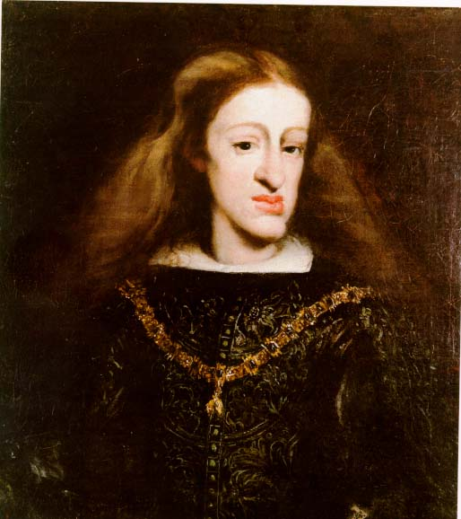
Karel II.
Poslední španělský, neapolský a sicilský král z rodu Habsburků
Narodil se 1661
Vláda 1665 – 1700
Tělesně i duševně slabý
1. Karel II.

Slide 6
Karel II. nezplodil potomka – otázka následnictví aktuální už za jeho života
Nárok na trůn si do budoucna činili především Habsburkové a Bourboni
Karel II. měl rodinné vazby na oba rody
  Sám byl po obou rodičích Habsburk a jeho sestra Markéta Tereza Španělská byla provdána za císaře Leopolda I. Habsburského
  Druhá sestra Marie Tereza byla ale dcerou Izabely Bourbonské a později se provdala za francouzského krále Ludvíka XIV.
Na Karla II. byl v posledních letech jeho života vyvíjen tlak, aby určil svého nástupce

Slide 7
Problémy s nástupnictvím
Karel II. podepsal roku 1696 závěť ve prospěch Josefa Ferdinanda Bavorského
V následujícím roce byl svou manželkou donucen napsat dopis císaři Leopoldovi I.
  ujistil ho, že následníkem bude arcivévoda Karel
  Rozhodnutí ale znovu změnil (1698) a jako svého dědice definitivně určil Josefa Ferdinanda Bavorského
  Ten 1699 zemřel
Karel II. znovu vystaven tlaku obou stran

Slide 8
1700 (těsně před smrtí) vznikla Karlova závěť ve prospěch francouzského kandidáta Filipa z Anjou
Tato závěť nebyla Habsburky uznána
  Názor, že Karel II. neučinil své rozhodnutí vědomě a že buď nevěděl, co podepisuje, nebo byla tato pasáž na listinu přidána později
Toto zpochybnění vedlo k válce o dědictví španělské
  Filip z Anjou své nároky obhájil a nastoupil na španělský trůn jako Filip V.
    Jeho potomci vládnou ve Španělsku dodnes

Slide 9
Koalice
Konfliktu se zúčastnily téměř všechny soudobé evropské mocnosti
  Neúčastnily se Švédsko, Rusko a Osmanská říše
Dvě strany:
  Francouzská – Francie, Španělsko, Savojsko a Bavorsko
  Protifrancouzská – Svatá říše římská, země rakouských Habsburků, Anglie a Holandsko

Slide 10
Průběh války
Válka začala dobře pro Francii
Později úspěchy protifrancouzské koalice
  Série porážek Francouzů v letech 1702 – 1708
  Francouzská strana byla vytlačena z Itálie, Říše, Španělského Nizozemí i většiny Španělska
    Ludvík XIV. se musel soustředit na obranu

Slide 11
Bitva u Malplaquet
1709
Nejkrvavější bitva válek o španělské dědictví
Největší bitva v 18. století
U města Malplaquet poblíž belgických hranic
Francouzská vojska se pokusila zastavit postup spojeneckých vojsk Evžena Savojského a vévody z Marlborough na Paříž
Obě strany bitvu prohlásily za své vítězství
  Spojenci ovládli bojiště a přiměli Francouze k ústupu, ovšem utrpěli větší ztráty a museli se vzdát tažení na Paříž

Slide 12
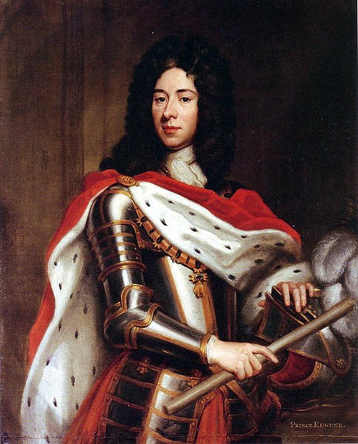
Evžen Savojský
1663 – 1736
Rakouský vojevůdce a politik francouzského původu
generalissimus vojsk rakouských Habsburků
Jeden z nejvýznamnějších vojevůdců moderní evropské historie
Malý abbé, Malý kapucín
  přezdívka, kterou mu dali vojáci pro jeho malou postavu a zálibu v hnědé barvě
2.

Slide 13
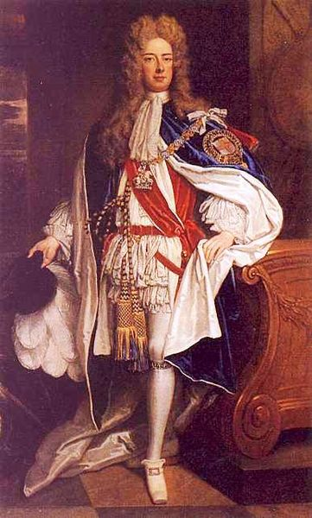
Vévoda z Marlborough
John Churchill, vévoda z Marlborough
1650 – 1722
Anglický vojevůdce
Ve válkách o dědictví španělské vedl anglická a holandská vojska
Považován za jednoho z nejlepších vojevůdců své doby
Jedním z jeho potomků byl Winston Churchill
3.

Slide 14
Rozpad koalice
V Anglii ve volbách zvítězili toryové, kteří válku nepodporovali
1711 zemřel Josef I. a nastoupil Karel VI.
Hrozilo spojení španělského a rakousko-říšského impéria v rukou Karla VI.
  Velmoci se obávaly přílišné moci Habsburků

Slide 15
Utrechtský mír
1713
Mezi Francií a Španělskem na jedné straně a Velkou Británií, Nizozemím, Portugalskem, Savojskem a Pruskem na straně druhé
Francie i Španělsko museli slíbit, že španělský král Filip V. nikdy nezíská také francouzský trůn a nedojde k propojení obou zemí

Slide 16
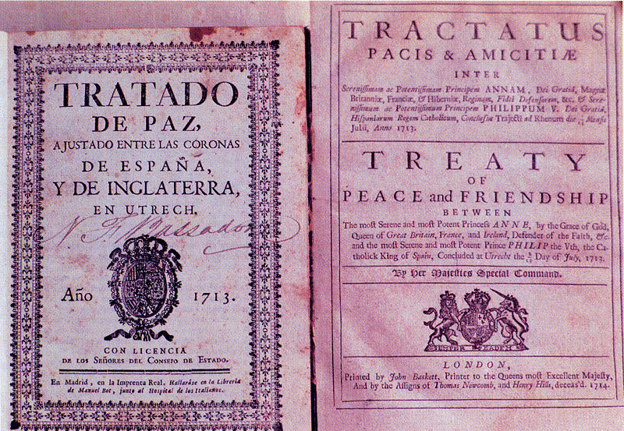
4. Utrechtský mír – první vydání smlouvy vytisknuté vlevo roku 1713 ve španělštině, vpravo výtisk z roku 1714 v latině a angličtině

Slide 17
Rastattský mír
1714
Mírová smlouva mezi Rakouskem a Francií
Rakousko obdrželo od Španělska Neapolsko, Milánsko a Sardinii v Itálii a Španělské Nizozemí
Francie Rakousku odevzdala Freiburg a několik dalších drobných oblastí u svých východních hranic, naopak získala pevnost Landau

Slide 18
Pro Francouzské království znamenaly rastattský a utrechtský mír ztrátu dominantního velmocenského postavení v Evropě
Říše rakouských Habsburků dosáhla podpisem rastattské smlouvy největšího územního rozsahu ve své historii
V Evropě se začala prosazovat tzv. politika rovnováhy sil na kontinentě
  Rozhodující úlohu v této politice rovnováhy hrála Velká Británie
    Ekonomická síla umožňovala podílet se na vytváření koalic států a zamezit tak vzrůstu jakéhokoli svého silného soupeře

Slide 19
Závěrečné opakování
Ve kterých letech probíhaly války o španělské dědictví?
Stručně charakterizujte příčiny konfliktu.
Které státy vytvořily na počátku války koalice?
Vyhledejte na internetu další informace o Evženu Savojském a vévodovi z Marlborough.
V boji proti komu se Evžen Savojský nejvíce proslavil?
Stručně charakterizujte příčiny rozpadu koalice po roce 1711.
Utrechtský mír.
Rastattský mír.

Slide 20
Zdroje
COELLO, Claudio. wikipedia.cz [online]. [cit. 19.1.2014]. Dostupný na WWW: http://commons.wikimedia.org/wiki/File:Carlos_II.jpg
KNELLER, Gottfried. wikipedia.cz [online]. [cit. 22.1.2014]. Dostupný na WWW: http://commons.wikimedia.org/wiki/File:Godfrey_Kneller_Eugen_von_Savoyen_1712.jpg
KNELLER, Gottfried. wikipedia.cz [online]. [cit. 22.1.2014]. Dostupný na WWW: http://commons.wikimedia.org/wiki/File:Marlborough-duke-first.jpg
AUTOR NEUVEDEN. wikipedia.cz [online]. [cit. 22.1.2014]. Dostupný na WWW: http://commons.wikimedia.org/wiki/File:The_Treaty_of_Utrecht.jpg

Slide 21
Literatura
Dějiny zemí koruny české II. 4. vyd. Praha: Paseka, 1997, 328 s. ISBN 80-718-5097-7.
KVIRENC, Jan a Eliška KUNSTOVÁ. České dějiny do roku 1914: historie v dokumentech. Vyd. 1. Liberec: Dialog, 2006, 207 s. ISBN 80-867-6143-6.
KVIRENC, Jan. Evropa do roku 1914: historie v dokumentech. Vyd. 1. Liberec: Dialog, 2007, 232 s. ISBN 978-808-6761-701.
PERNES, Jiří. Pod císařským praporem: historie habsburské armády 1526-1918. Vyd. 1. Elka Press, 2003, 555 s. Militaria (Elka Press), 18. sv. ISBN 80-902-7455-2.
SOCHROVÁ, Marie. Dějepis II. v kostce: pro střední školy : [novověk, dějiny nové doby]. 1. vyd. Praha: Fragment, 2008. ISBN 80-253-0604-6.
ŠTĚPÁNKOVÁ, Alena a Pavel SLEPIČKA. Odmaturuj! z dějepisu 2. Vyd. 1. Brno: Didaktis, c2006, 256 s. ISBN 80-735-8069-1.
VLNAS, Vít. Princ Evžen Savojský: život a sláva barokního válečníka. Vyd. 1. Praha: Paseka, 2001, 555 s. Historická paměť, sv. 6. ISBN 80-703-5262-0.

Slide 22
Konec

